Slide 1
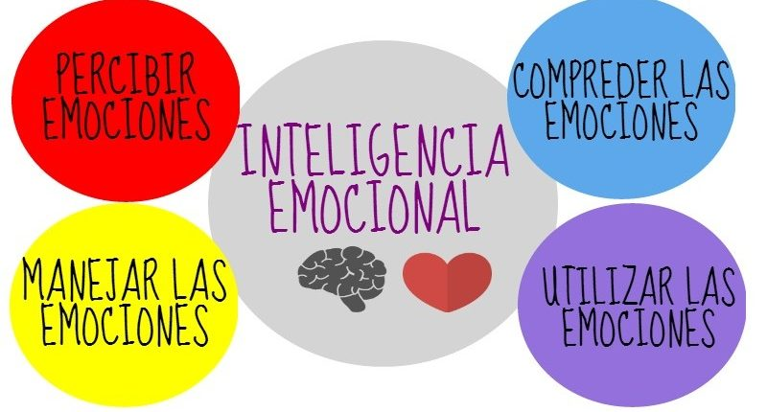
Inteligencia emocional
Lic. Patricia Domínguez Coronado

Slide 2
Objetivo
Entender la importancia de comprender nuestras propias emociones, las emociones de quienes nos rodean y el impacto que tienen en nuestra vida, en la calidad de nuestras relaciones y en el éxito que experimentamos en la vida.
Reconocer que en cualquier momento podemos aprender nuevas formas de relacionarnos con las personas que nos rodean, nuestros hijos, la familia, en el entorno laboral, en la comunidad.

Slide 3
Introducción:
El 17 de Mayo de 2019, se llevaron a cabo diversas conferencias sobre el papel de la Inteligencia Emocional en el logro de los Objetivos de Desarrollo Sostenible (ODS), en la Sede de las Naciones Unidas en Nueva York.
Exploraron diversos aspectos de la Inteligencia Emocional y de como puede utilizarse en diversos entornos para ayudar a generar empatía y lograr un mundo mejor.
Por ejemplo: ayudar a las comunidades a colaborar más estrechamente, ayudar a las personas a mejorar sus relaciones interpersonales, a cuidar más el medio ambiente, a ser mejores ciudadanos.

Slide 4
Estas aptitudes pueden aplicarse a diversos entornos, desde la vida cotidiana, el lugar de trabajo, el entorno escolar.
Y pueden enseñarse en las aulas, al igual que las matemáticas, el inglés o cualquier otra aptitud o materia.
Los resultados de cientos de estudios controlados indican que la enseñanza de la Inteligencia Emocional mejora las aptitudes socioemocionales de los estudiantes, las actitudes hacia ellos mismos y hacia los demás, la conexión con la escuela, los resultados académicos y la conducta social positiva.
Reducen los problemas de conducta como las agresiones, el acoso, el consumo de drogas y la tasa de abandono escolar.

Slide 5
La Agenda 2030 para el Desarrollo Sostenible, aprobada en septiembre de 2015 por la Asamblea General de las Naciones Unidas, establece una visión transformadora hacia la sostenibilidad económica, social y ambiental de los 193 Estados Miembros que la suscribieron y será la guía de referencia para el trabajo de la institución en pos de esta visión durante los próximos 15 años
Jefes de Estado, dirigentes gubernamentales, representantes de alto rango de las Naciones Unidas y entidades de la sociedad civil se reunieron en septiembre de 2015 en Nueva York, durante la 70a Asamblea General de la ONU(link is external), adoptando los Objetivos de Desarrollo Sostenible (ODS). Los Objetivos constituyen una agenda ambiciosa y universal para el desarrollo sostenible, "de las personas, por las personas y para las personas", elaborada con la participación activa de la UNESCO.

Slide 6
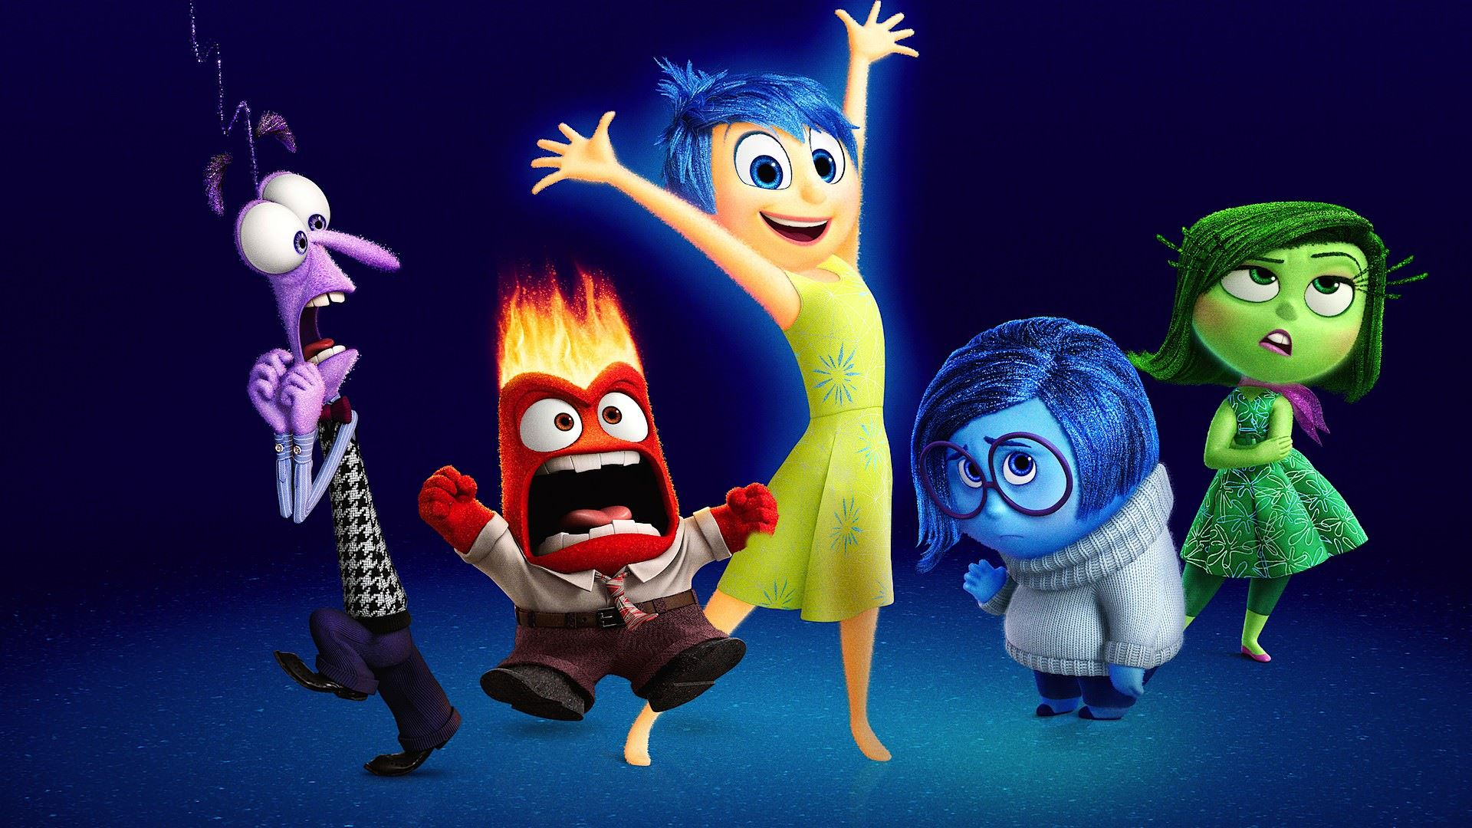
¿Qué es la inteligencia emocional?
Es la habilidad de ser inteligente a través de nuestras emociones.
Comprender nuestras propias emociones
Entender las emociones ajenas
Acortar el tiempo de ser reactivos ante las emociones de los demás.
Saber gestionar nuestros estados de animo
Es necesario para tener buenas relaciones, con nuestra familia, amigos, entorno laboral, etc.

Slide 7
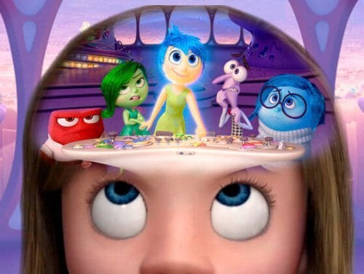
¿Qué es la inteligencia emocional?
Es la habilidad de como te manejas a ti mismo
Así como manejas tus relaciones con los demás
Es la capacidad de motivarnos y de manejar adecuadamente las relaciones.
Nos permite ser felices.
Alcanzar el éxito.
La inteligencia emocional la aprendemos desde que nacemos y todos podemos potenciar y mejorar esa habilidad en cualquier momento de nuestra vida.

Slide 8
Daniel Goleman identifica cinco aspectos principales de la inteligencia emocional:

Slide 9
1.- Autoconciencia emocional.
¿Cómo vamos a ser capaces de ser empáticos si ni siquiera nos conocemos a nosotros mismos?
Poseer autoconciencia emocional es identificar un sentimiento o un estado anímico en el momento en el que se está produciendo.
Para tener control emocional es indispensable saber lo que nos pasa.

Slide 10
Se refiere a:
Saber como te sientes
Y la razón por que te sientes así
Decir lo que sentimos de momento a momento (Saber lo que sentimos)
Estamos atrapados en el flujo del pensamiento.
Flujo de emociones, siempre estamos sintiendo algo, no lo detectamos hasta que pasa un umbral
Base para tomar decisiones sanas, de las cuales no nos vamos a arrepentir.
Escuchar a los instintos al igual que la parte racional.

Slide 11
Poder tomar decisiones, y hacer elecciones.
Se siente bien, no se siente bien.
Los instintos son correctos, son datos importantes.
Amígdala y corteza pre frontal.
Cualquiera puede enfadarse, pero enfadarse con la persona adecuada, por el motivo adecuado, de la manera adecuada.

Slide 12
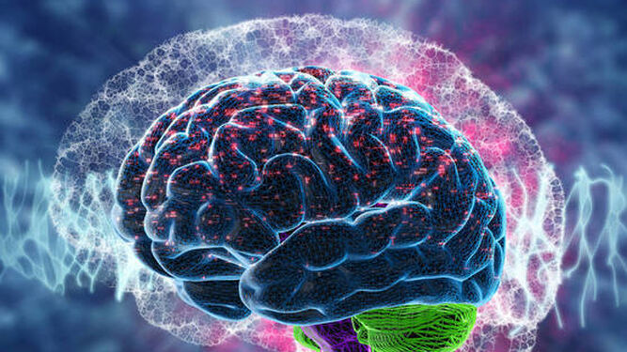
El secuestro de la amígdala
Es un término acuñado por el psicólogo Daniel Goleman que describe aquellas respuestas emocionales inmediatas y abrumadoras que no son proporcionales al estímulo real.
Goleman, como experto en inteligencia emocional, nos cuenta que el secreto de que nos volvamos irracionales tiene que ver con la falta momentánea e inmediata de control emocional porque la amígdala asume el mando en nuestro cerebro.
Durante un secuestro emocional, las personas pueden hacer cosas que no harían normalmente, y de las que salen arrepentirse cuando recuperan la calma, la emoción les ciega y el pensamiento racional parece quedar totalmente desplazado.

Slide 13
Manejo de un secuestro por la amígdala.
1 obsérvese al principio, cuando su temperamento se descontrola, quien lo provoca
2.- encuentre un modelo, una persona que maneja las situaciones sin problemas
3.- note las señales en su cuerpo que le indican
4.- hágale un corto circuito al secuestro cuando trate de desarrollarse, cuente hasta 10
5.- pregúntese tengo que encargarme de esto en este momento, lo pensare, explotar no le ayudara
Repita estos pasos en cada oportunidad
Si falla perdónese, asegúrese de hacerlo mejor la próxima vez.

Slide 14
2.- Manejo de las emociones.
El manejo de las emociones es la capacidad para gestionar los comportamientos que responden a impulsos emocionales y, de esta forma, adaptarnos a las dinámicas sociales.
Pongamos un ejemplo: tu jefe te llama la atención sobre algo en lo que sabes que no tiene razón, y además se trata de un asunto que te enfada especialmente. Una persona con inteligencia emocional y que tiene la habilidad de controlar sus emociones es capaz de dominar su frustración y de exponer de manera correcta y educada su punto de vista a su jefe.
Esta reacción es fruto de que esa persona identifica qué está sintiendo y regula su comportamiento porque es consciente de que si pierde los papeles también puede perder su empleo.

Slide 15
2.- Gestionar tus emociones:
Emo significado, moverse hacia…
En la raíz de cada emoción hay un impulso
Cada emoción es importante y tiene su lugar
Cada emoción tiene su propósito
Inapropiadas
Duran demasiado tiempo
Fuera de lugar
Escucha que te dicen las emociones y como puedes manejarlas.

Slide 16
2.- Manejar las emociones, controlar los impulsos.
Hay diferencias importantes
Se derrumban, se irritan, no son muy populares, no pueden resistir la frustración
Tranquilos, compuestos, simpatizan con las personas, tienen su objetivo claro.
Quienes esperan tienen ventaja
Esperar por la recompensa,
Amígdala (fuente de impulsos ) y lóbulo pre frontal (pensamientos que podemos cambiar como reaccionamos)

Slide 17
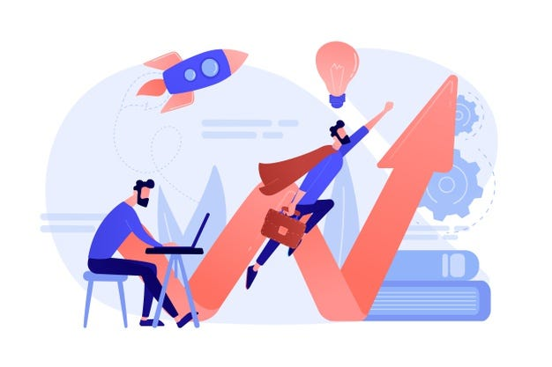
3.- Automotivación.
Las emociones actúan como un resorte con las acciones, por eso nuestro comportamiento y las emociones caminan de la mano.
La automotivación es la capacidad de saber enfocar las emociones a las metas y objetivos que nos marcamos.

Slide 18
3.- Motivación
Las emociones tienen que ver con nuestras metas
El optimismo es importante
El obstáculo aprender a superarlo
Aprender a pensar como un optimista

Slide 19
4.- Empatía.
La empatía es la capacidad para ponerse en el lugar del otro y para comprender qué siente en cada momento.
Si lo llevamos al ámbito laboral, podemos comentar que un jefe que no es empático difícilmente contará con una buena reputación entre sus empleados.

Slide 20
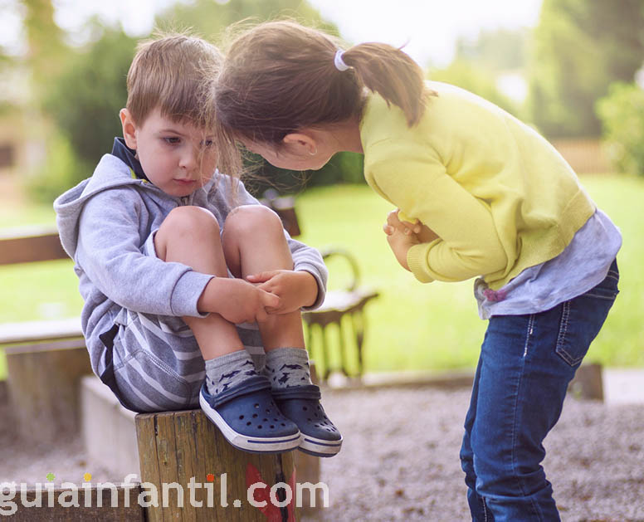
4.- Empatía
Saber lo que sienten los demás, sin necesidad de palabras
Es crucial para relacionarse con los demás
Raíces desde los bebes.
Se sabe lo que se siente y se responde.
Al reconfortar a un bebe que llora, es una lección de empatía, fortalece los circuitos del bebe para entender los sentimientos de los demás.
Niños abusados o maltratados: gritan, golpean, empiezan a tratar a los demás como a ellos los han tratado.
Relación entre el coeficiente intelectual y la empatía en cero.

Slide 21
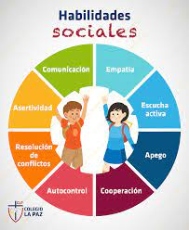
5.- Habilidades sociales.
Una persona con habilidades sociales comprende el entorno en el que se encuentra, la relación que tiene con las personas con las que está en ese momento, las normas y usos sociales, es empática…
Y por todo esto es capaz de adaptarse, de comportarse y de responder de una manera adecuada en cada situación.
La inteligencia emocional es básica para establecer relaciones de todo tipo: de pareja, de amistad, laborales y sociales.

Slide 22
5.- Manejo de las emociones con las otras personas.
En cada interacción podemos hacer sentir a las personas de manera mejor o peor.
Las personas expertas en relaciones sociales, las utilizan.
Ser inteligente en nuestras emociones es bueno para nuestra salud.
Nuestras emociones afectan nuestra salud. Alteradas, estresadas, están más propensas a las enfermedades.
Darse formas de recuperarse de calmarse de lo que le esté alterando.
Como reaccionamos a ellas.
Persuadir, comunicar, liderazgo.

Slide 23
Inteligencia emocional
En nuestras relaciones
Esperamos hasta que estamos irritados, furiosas
Ataque y contra ataque
Cuando se tiene una queja se quiere ser comprendido
Aumentando el volumen, desprecio y asco
El sarcasmo, la burla, son mensajes hirientes de alguien a quien se ama, su ritmo cardiaco aumenta, secuestro por la amígdala, sentimiento abrumador del que harían lo que fuera por escapar, mutismo total (min 38).
Hay que aprender a reconocer cuando las personas están secuestradas por la amígdala.
Pueden destruir un matrimonio

Slide 24
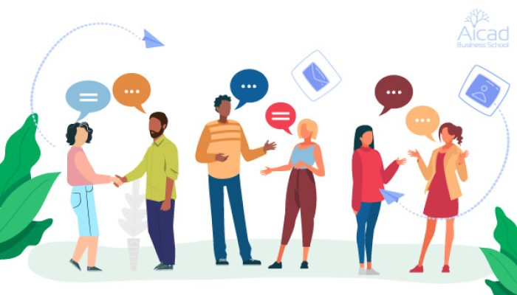
Relaciones laborales
Temperamento terrible
Buena comunicación, relaciones armoniosas,
Baja moral, empleados
Comunicación abierta y clara
Encuentre un momento en el cual no este alterado
Comunique objetivamente
De alternativas de que pueden hacer
Trabajar bien juntos, inteligencia emocional

Slide 25
Inteligencia Emocional en el Trabajo

Slide 26
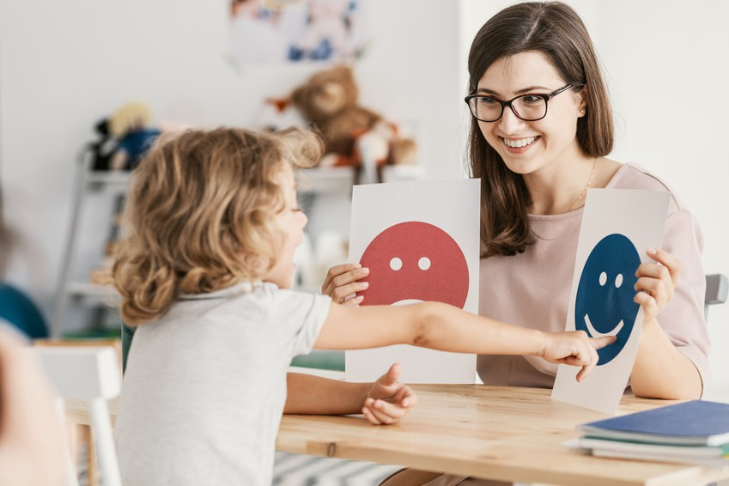
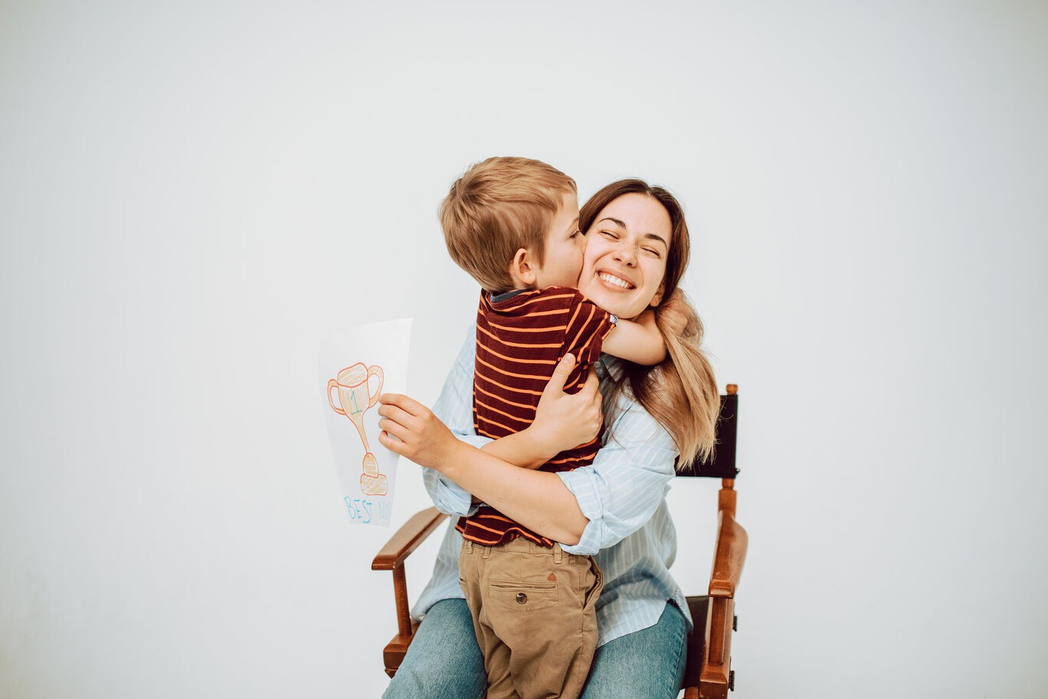
¿Podemos enseñarles a nuestros hijos inteligencia emocional?
Los padres son los principales maestros, los niños observan y aprenden
Desde que nacen cuando lloran y los abrazamos les enseñamos a calmarse a si mismos.
Podemos enseñarles a través del dialogo, cuando están enfadados, entender por que se sienten así, y posteriormente a gestionar esa emoción, respirando, y también pueden elegir hacer una actividad que disfruten.
Desarrollar la inteligencia emocional en los NNA es muy importante, ya que es una de las habilidades que más les ayudará para desarrollarse personalmente, tener relaciones personales sanas y tener éxito en la vida.

Slide 27
Cuando hay desajustes emocionales se altera el comportamiento de los niños y de los adolescentes, afecta a la convivencia familiar, escolar y social y también a su bienestar psicológico.
Estos desajustes aparecen cuando el niño no reconoce sus emociones adecuadamente, no las expresa o lo hace de modo inadecuado o interpreta de manera errónea las conductas o emociones ajenas, por ejemplo. Para todo ello, construir una adecuada inteligencia emocional en nuestros hijos puede ayudarlos a ser emocionalmente más sanos.

Slide 28
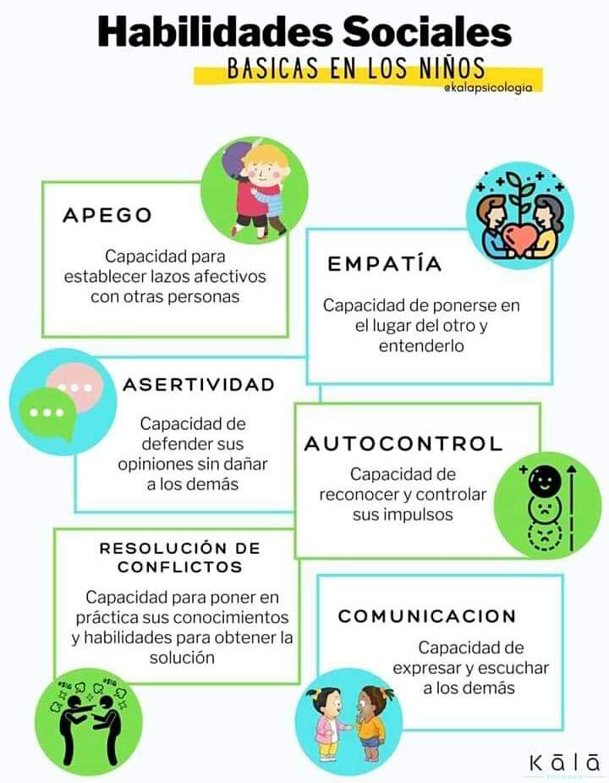

Slide 29
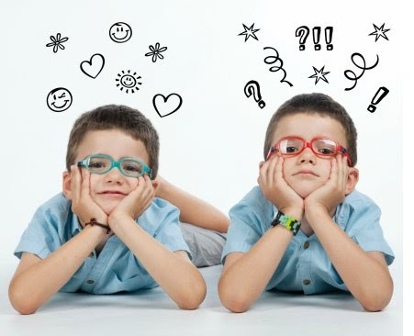
Acciones que pueden ayudar a desarrollar la inteligencia emocional en los NNA

Slide 30
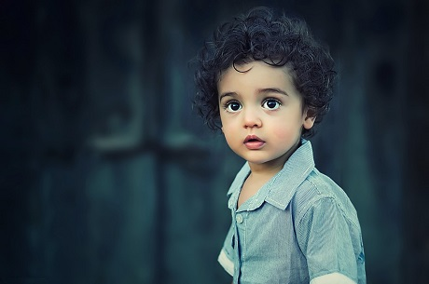
Ayúdale a conocerse mejor y a ponerle nombre a lo que siente
El autoconocimiento o conocimiento de un mismo es la piedra angular de la inteligencia emocional. Sin ella difícilmente pueden darse las demás.
En vez de intentar eliminar y minimizar la emoción negativa, parte de ella para nombrarla y explicarle a tu hijo (a) qué siente y por qué. De este modo estarás trabajando la autoconciencia.

Slide 31
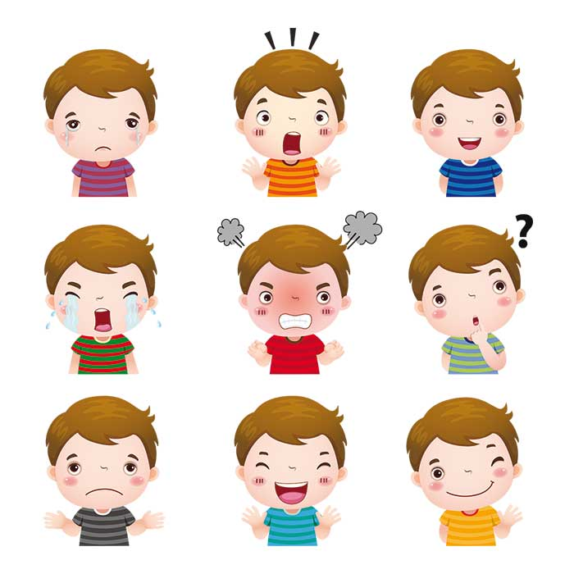
Trabaja la alfabetización emocional
La alfabetización emocional es lograr que los niños tengan un vocabulario amplio y fluido sobre las emociones es una cuestión básica durante toda su etapa de desarrollo.
Saber poner nombre a las emociones que sentimos es el primer paso para reconocerlas y aceptarlas.
Muchas veces los niños no saben qué emoción están sintiendo. Ni saben identificar la parte física ni emocional de cada emoción.

Slide 32
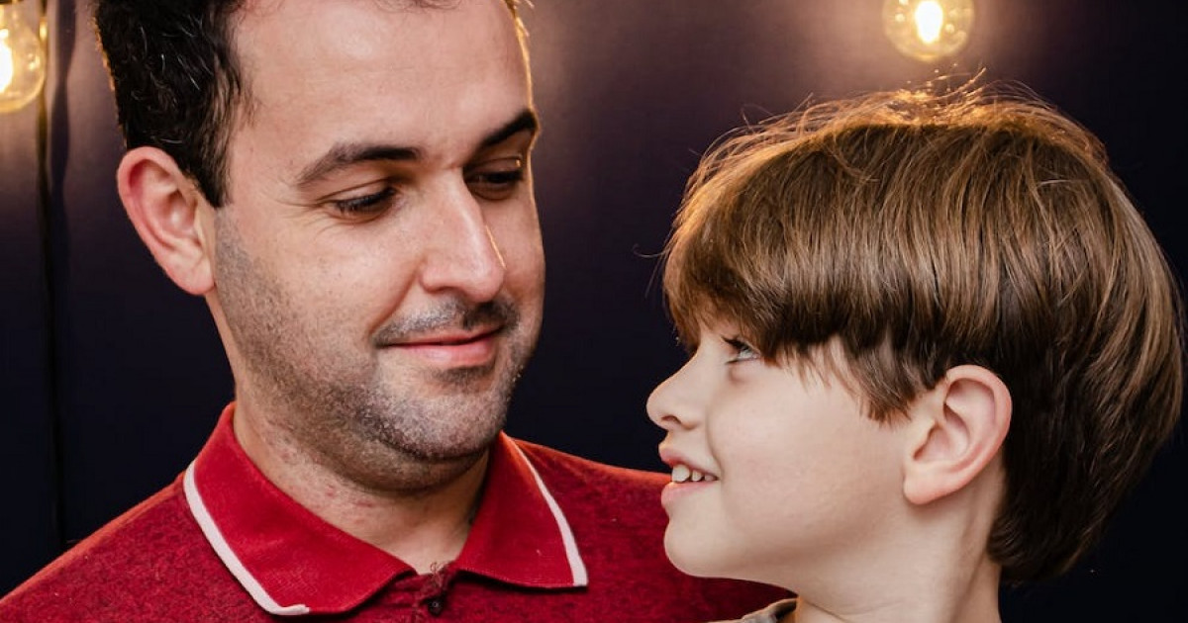
Valida sus emociones
Aunque pueda no parecerte importante lo que siente tu hijo en determinadas ocasiones, para él es importante, así que es importante tomarlo en cuenta.
Reconoce sus emociones, puedes expresarle que lo comprendes y ayudarlo a buscar una solución.
Muchas veces, dado que no nos gusta que los niños sufran, intentamos eliminar directamente las emociones negativas (cuando lloran, cuando están enfadados).
En ocasiones los distraemos con otras cosas (un juguete, con la televisión, comida, dulces, etc.).
Es importante que tengas en cuenta que todo lo que tu hijo piensa y siente debes tenerlo en cuenta, respetarlo y hacerlo valer.
Es importante para que crezca con una autoestima fuerte y para que sienta que es importante.

Slide 33
Atiende a su autoestima
La autoestima es un aspecto esencial en la personalidad del niño, que está desarrollándose durante toda la infancia. Si una persona se acepta, será capaz de avanzar y madurar y seguir realizándose personalmente.
El niño y el adulto que será necesita tener una autoestima positiva y un buen concepto de sí mismo, lo que le permitirá superar los obstáculos que encontrará en la vida y solucionar conflictos.
La autoestima es la apreciación de la propia valía personal. Y la autoestima del niño se forma a partir de las experiencias que vive también con sus padres.
Mostrarle que es importante y que aprenda a aceptarse tal y como es, es una buena manera de desarrollar una autoestima positiva.
Si la persona siente y percibe que los demás le aceptan, le quieren y le consideran importante, se sentirá competente, seguro y con buena autoestima.

Slide 34
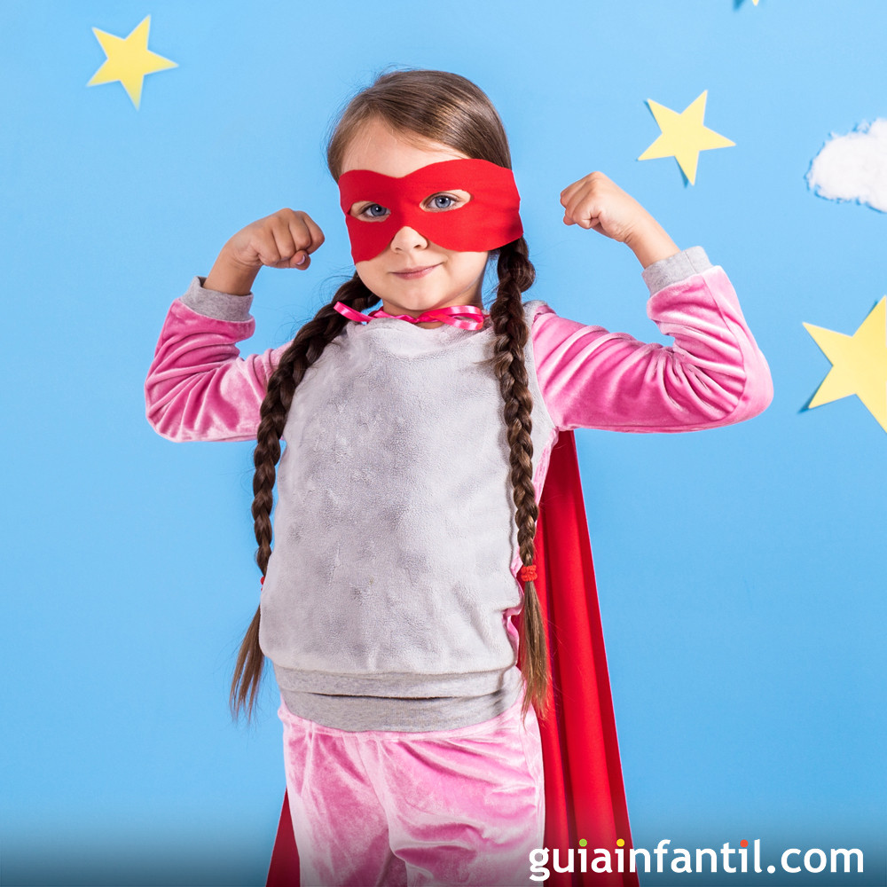
Ayúdale a descubrir sus fortalezas y debilidades
Conocer las propias fortalezas y debilidades es también un aspecto esencial de la conciencia de uno mismo.
Cuando uno conoce cuáles son sus fortalezas y sus debilidades se siente más seguro de su mismo, de sus habilidades y de sus capacidades. Sabe hasta dónde puede llegar, qué puede esperar y qué debe mejorar.
Hay que enseñar a nuestro hijo que todos tenemos aspectos positivos y debilidades y que eso no nos hace mejores ni peores que los demás. No tenemos por qué ser buenos en todo y tampoco nuestros errores ni nuestras debilidades nos definen como personas.
Ayudar a tu hijo a detectar sus fortalezas y debilidades le ayudará a reconocer cuándo necesita ayuda, cómo puede afrontar las dificultades, cuándo puede dar lo mejor de sí mismo y estarás contribuyendo a su desarrollo personal.

Slide 35
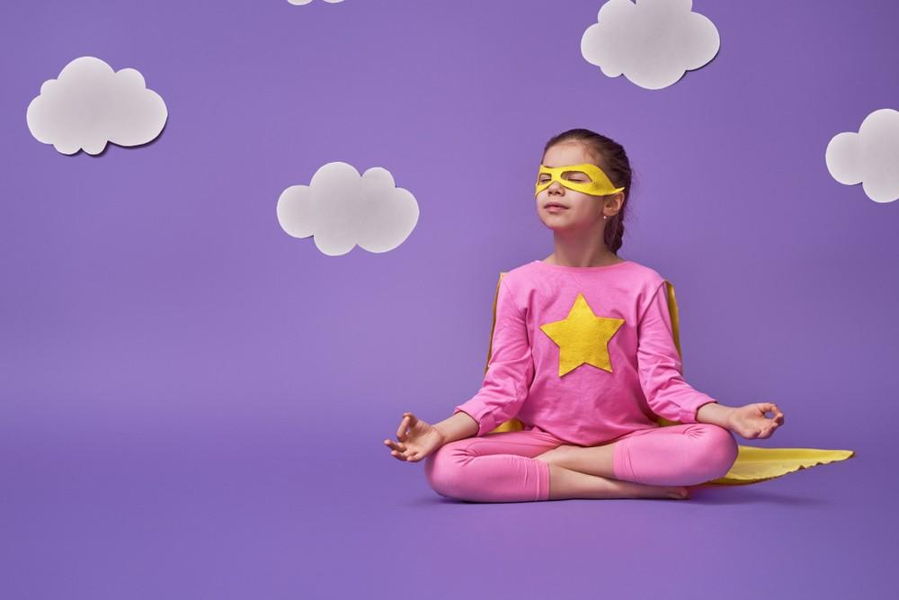
Trabaja el autocontrol y la adaptabilidad
El autocontrol y la automotivación forman parte de la inteligencia intrapersonal que ya nombró Gardner.
El autocontrol forma parte de la autogestión, de saber gestionar adecuadamente las propias emociones.
Tener autocontrol no significa reprimir o negar las emociones ni que tu hijo no las exprese.
La gestión adecuada de las emociones es un aprendizaje que requiere tiempo y esfuerzo.
En primer lugar, el niño debe reconocer las emociones que tiene, y si no es capaz de hacerlo, difícilmente podrá gestionarlo de manera adecuada.
Tener autocontrol significa comprender la emoción y transformar la emoción en nuestro beneficio. Requiere que la persona sea flexible, esté abierta a nuevos enfoques y adapte nuevas perspectivas en la solución de problemas.

Slide 36
Trabaja la motivación
Tener automotivación es capacitarse emocionalmente para mantener un comportamiento orientado a los objetivos.
Se trata de que el niño tenga en mente la meta y recuerde las recompensas que logrará.
Trabajar en los niños la persistencia, el hecho de no desalentarse, de ser aplicados, de conseguir a pesar de los errores, etc.
La motivación ayudará a tu hijo a conseguir las metas que se proponga en la vida. Para ello, ayúdales a valorar el esfuerzo, a fijarse metas realistas y específicas y a evitar que posterguen las tareas que deben realizar.

Slide 37
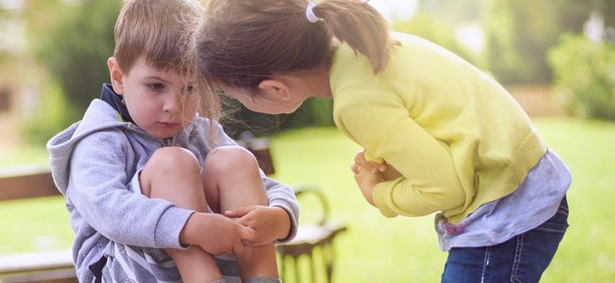
Ayúdale a desarrollar la empatía
La empatía ayuda al niño a comprender a los demás, a ponerse en su lugar, a comprender sus estados de ánimo y también los estados psicológicos o motivacionales.
Para poder reconocer los estados emocionales ajenos necesitamos ser comprensivos, sensibles, tener destrezas perceptivas y la capacidad de adoptar distintos papeles.
Desarrollar la empatía es algo imprescindible para ser inteligente emocionalmente, dado que es el punto del que parten relaciones sociales satisfactorias con nuestros pares.

Slide 38
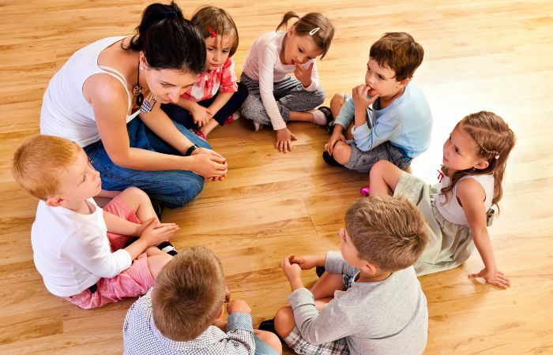
Comunícate con él
Las competencias comunicativas en los niños también tienen un papel importante en su competencia social, y por tanto, en la inteligencia emocional.
Dentro de la comunicación hacemos referencia a las habilidades básicas no verbales (por ejemplo, contacto ocular o gestos), a la competencia en conversaciones o las habilidades lingüísticas.
Comunicarte con tu hijo también es importante porque te ayudará a conectar y a exteriorizar los sentimientos, a detectar las emociones que les paralizan, que les bloquean o que les importan.
Para conseguir que el niño aprenda a manejar adecuadamente sus emociones es necesario que padres y educadores cuenten con información para manejar sus estados emocionales y faciliten el aprendizaje a los niños.
También es importante que le dejes hablar, y algunos trucos que puedes utilizar para comunicarte adecuadamente con él es utilizar mensajes que reflejen sentimientos.

Slide 39
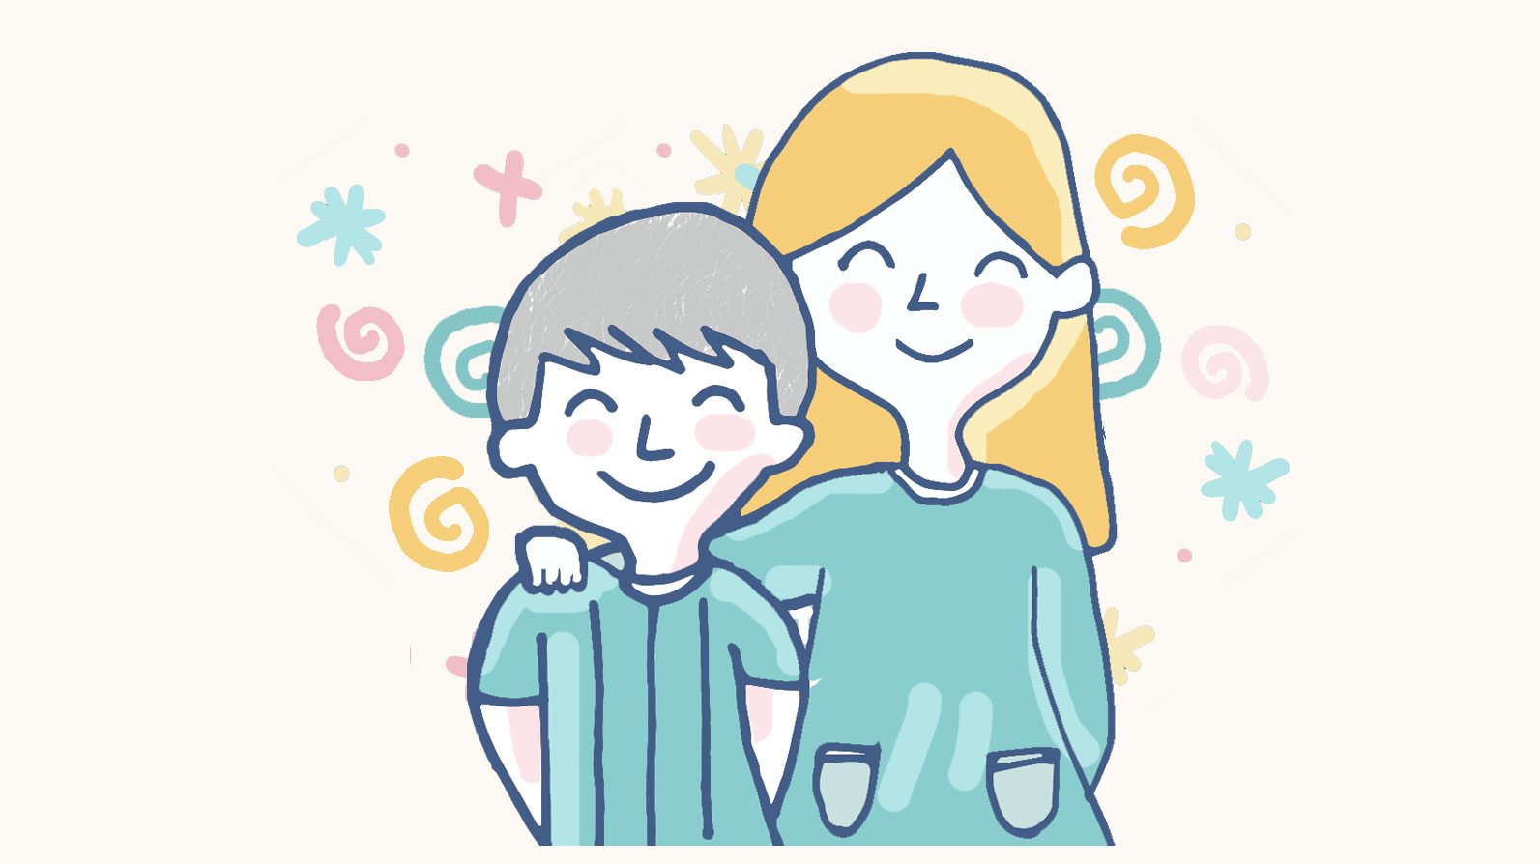
Trabaja las habilidades sociales
Son el conjunto de conductas que emite un sujeto dentro de una relación interpersonal donde es capaz de expresar sus emociones, deseos y opiniones, teniendo en cuenta a los demás y resolviendo problemas inmediatos y previniendo problemas futuros.
La interacción con otras personas es primordial en el desarrollo de la persona y condiciona su proceso de socialización.
Las habilidades sociales pueden ir de conductas simples a complejas: saludar, expresar opiniones, hacer amigos.
Para ello, ofrece un modelo adecuado de habilidades sociales, el niño aprenderá con el ejemplo cuando ve en sus padres manifestaciones de cortesía, de respeto, de solidaridad hacia otras personas.
Además, valora los aspectos positivos y refuerza a tu hijo y proporciónale ocasiones donde pueda relacionarse con situaciones sociales.

Slide 40
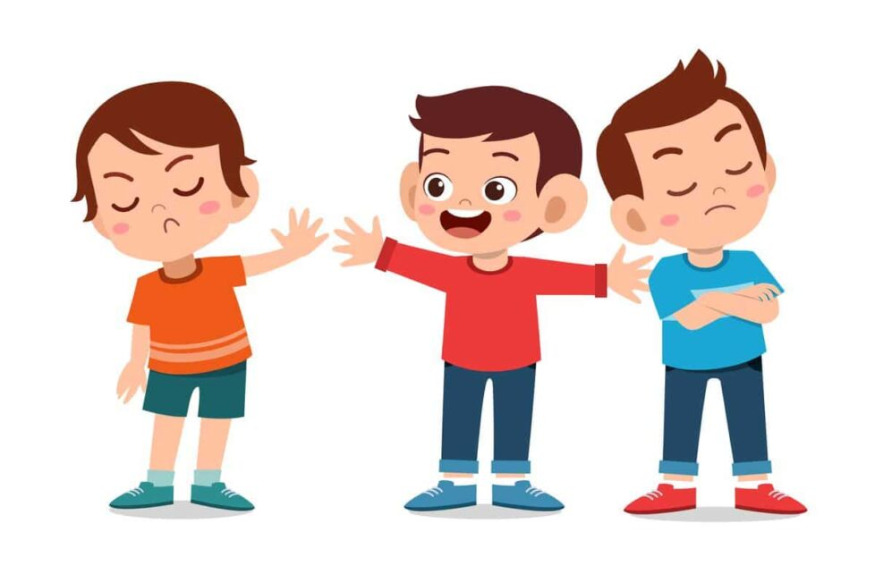
Ayúdale a resolver conflictos
Los conflictos suelen tener lugar en muchas ocasiones por emociones mal gestionadas. Enseña a tu hijo que el enfado es una emocional normal y que no hay problema en enfadarse.
Lo que debe aprender es a gestionar ese enfado. Para ello, muéstrale que aunque todo el mundo se enfada, la manera en la que actuamos después es la que determina las consecuencias.
Enséñale a detectar las señales que le conducen al enfado y que pueden llevar al conflicto, así como maneras diferentes de actuar a como lo hace siempre.
Muéstrale a gestionar la ira y a evitar problemas que acaban ocasionando conflictos. Ayúdale a evitar con actos impulsivos, a calmarse con distintas técnicas (respiración, relajación).

Slide 41
Muéstrale la importancia del trabajo en equipo
El trabajo en equipo es fundamental en la sociedad en la que nos desarrollamos y está presente en la vida de los niños constantemente.
Aprender a manejarse en un grupo, a lidiar con otras personas, resolver conflictos, comunicarse, etc., son habilidades necesarias para trabajar en equipo.
Cuando trabajamos en equipo, la inteligencia emocional está muy presente. Y ser emocionalmente inteligente puede ayudar a tu hijo a desenvolverse en grupos de una manera más óptima.
Puedes trabajar con tu hijo cómo es el trabajo en equipo: la importancia de establecer una buena comunicación entre compañeros, el hecho de trabajar con distintas soluciones, la importancia de mantener un compromiso, de saber resolver conflictos.

Slide 42
Saber escuchar también es importante
La escucha activa es uno de los pilares de la inteligencia emocional. Escuchar requiere mayor esfuerzo que hablar. Saber escuchar requiere de aprendizaje, y se refiere no sólo escuchar a lo que la persona ha expresado sino también atender a los sentimientos y pensamientos que subyacen.
Para poder escuchar de manera activa se precisa también de empatía.
La escucha activa se aprende y empezar a desarrollarla en la infancia con los niños, les ayudará a comprender la importancia que tiene para poder relacionarnos adecuadamente con los demás.
Enséñales la importancia de respetar el turno de palabra, de no interrumpir a otras personas, de centrar la atención cuando alguien nos está contando algo importante, de mantener el contacto ocular.

Slide 43
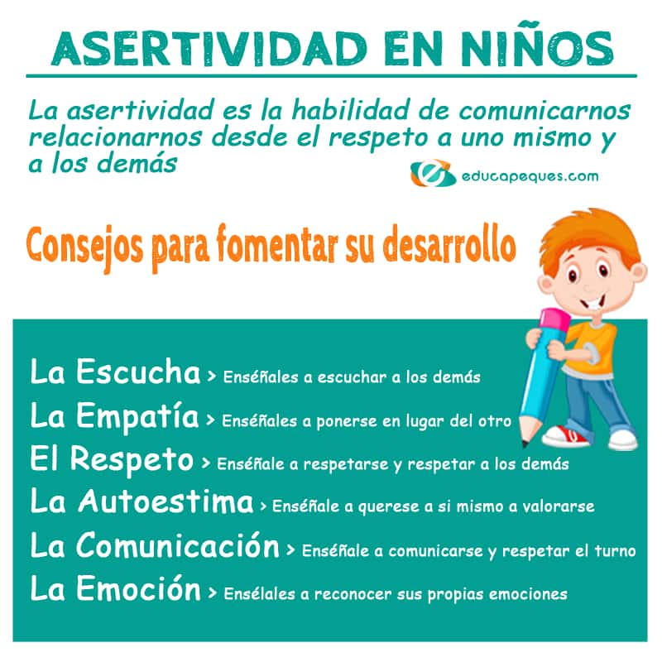
Trabaja la asertividad
También forma parte de la inteligencia emocional, siendo uno de los pilares básicos de la misma.
Los NNA se sentirán seguros de sí mismos, podrán expresarse con claridad y serán capaces de expresar sus deseos, motivaciones y necesidades, teniendo en cuenta al mismo tiempo a los demás.
Un NNA podrá decir NO cuando lo necesite, defender sus derechos y expresar sus sentimientos, todo ello de acuerdo a sus intereses y objetivos y respetando el derecho de los demás.
Para ello es importante mostrarles respeto y hacerles saber que sus opiniones son importantes.
Enseñar con el ejemplo a tener consideración con los demás.

Slide 44
Ayúdale a que confíe en sí mismo
Es necesaria la confianza en uno mismo. La seguridad que uno muestra acerca de la valoración de lo que hace y de sus capacidades y competencias.
Un niño que confía en sí mismo es un niño que se siente capaz de alcanzar las metas que se propone, que es fuerte para hacer frente a los obstáculos que le propone la vida y por tanto, puede desarrollarse de manera óptima.
Para que un niño confíe en él mismo, es preciso que tú confíes en él. Por eso, ten expectativas altas sobre él, pero que sean realistas, de lo contrario podría sentirse frustrado.
Si confías en él, el niño también lo hará y no se rendirá, buscando siempre alternativas que le ayuden a conseguir las metas que se proponga.

Slide 45
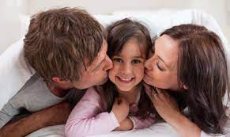
Exprésale afecto y di cómo te sientes
El amor incondicional es algo que se debe expresar y que debe mostrarse en el día a día.
El amor no debe darse a cambio de ninguna cosa, y debe expresarse tanto en ejemplos cotidianos como con la palabra.
Es importante respetar a tu hijo por ser como es, decirle cuánto le quieres.
En el día a día surgen muchas situaciones y emociones, podemos ponerle nombre y expresar como te sientes, esto también les ayuda a desarrollar su inteligencia emocional y empatía.

Slide 46
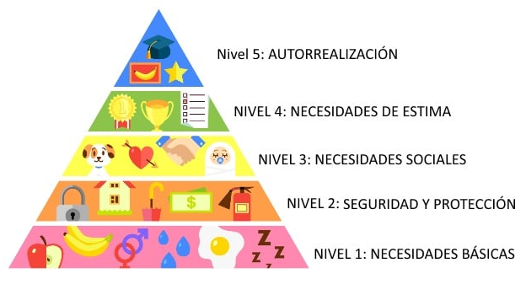
Atiende sus necesidades
Una de las labores principales de los padres es formarlos en competencias emocionales para que sean adultos responsables y sanos emocionalmente.
Los padres pueden ayudar a sus hijos a identificar las emociones y a etiquetarlas, a respetar sus sentimientos, a ayudarles a manejarse en situaciones sociales.
La manera en la que los padres atienden las necesidades de sus hijos, muestran empatía por lo que sienten y necesitan, regulan sus emociones, se expresan con ellos o hablan de las emociones, por ejemplo, ayudará a sus hijos a ejercitarlo en ellos mismos.
Los niños aprenden también por imitación, y si ven en el ejemplo de sus padres determinadas actitudes, acabarán por incorporarlas a su propio repertorio.

Slide 47
3 ventanas de oportunidad
Mejorar las cosas cambiándolas
La manera en la que percibe lo que esta sucediendo
Algo maravilloso va a ocurrir hoy¡¡
Manejando la forma en la que nuestro cuerpo responde, (huir o luchar)
Acelera el proceso de caer en la enfermedad
Necesidad de calmarse
Método de meditación: respiración
Oración sencilla, palabra positiva, funciona como un relajante
Minfulness

Slide 48
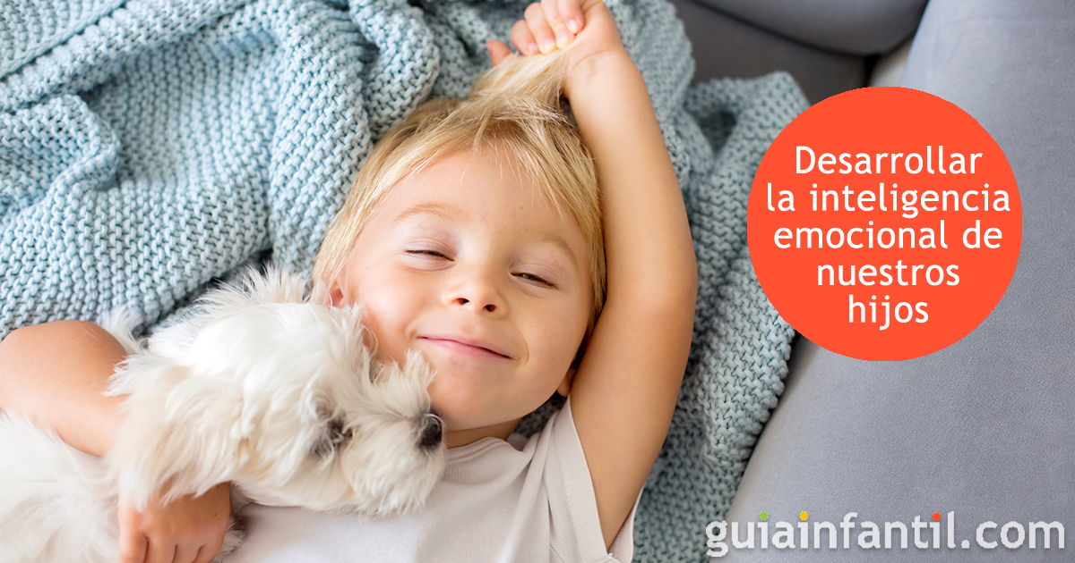
Que es el Mindfulness
Tiempo de calma en cada día, mejor salud,

Slide 49
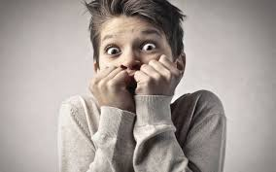
Parece que los niños la están perdiendo, están mas ansiosos y deprimidos, solitarios.
Alfabetización emocional, lecciones para toda la vida, se aprende.
Para evitar la violencia escolar.
Podemos ayudar a nuestros hijos a mejorar su circuito emocional
Usted es el profesor emocional principal de sus hijos, los padres importan mucho
Vera de una mejor forma cuando su hijo esta alterado
Ejemplo: niños llorando por que los otros niños no quieren jugar con ellos, entender los principales sentimientos, así como formas de autoregularse y sentirse mejor,
Pensar formas en las que puedan encontrar cosas que todos disfruten

Slide 50
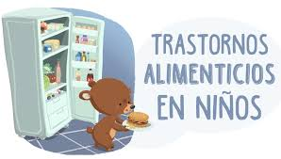
Hay costos cuando a los niños les falta lo fundamental
Soledad y hambre; cuando están alteradas, desordenes alimenticios 45 minutos
Niños ansiosos
Niñas impulsivas: embarazos en adolescentes
Rostros neutrales como hostiles, defenderse
Como se reaccionara una vez que se sienta de esa manera
Menos problemas, sustancias, peleas
Pueden prestar atención, pueden aprender. Aprender las habilidades desde niños.
Minuto:

Slide 51
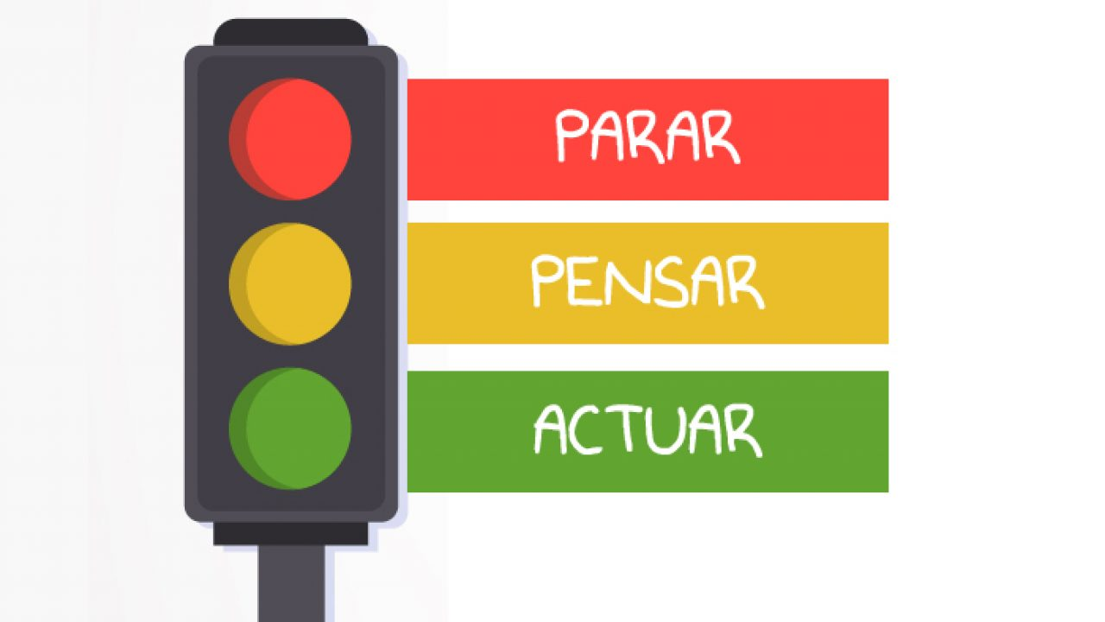
Las escuelas han empezado a enseñar inteligencia emocional, desarrollo social.
Rojo: detente (impulso) y cálmate
Amarillo, piensa en las cosas que puedes hacer y las posibles consecuencias
Verde: elije la mejor alternativa.

